Slide 1
WISSENS
SICHERUNG
Meilenstein 1
In Meilenstein1 hast du folgende Inhalte gelernt:
Atome bestehen aus einem Atomkern und einer Atomhülle.
In dem Atomkern befinden sich Protonen und Neutronen.
Protonen sind positiv geladen. Neutronen sind neutral, sie haben keine Ladung.
Atomhülle
Protonen
+
+
Neutronen
+
Atomkern
+
+

Slide 2
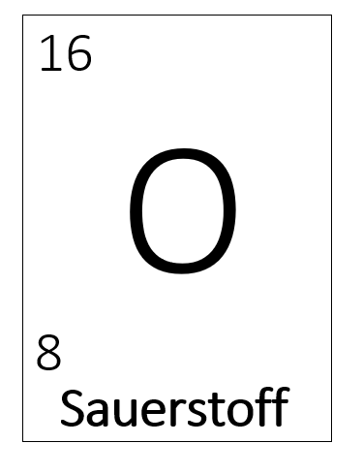
WISSENS
SICHERUNG
Meilenstein 1
In Meilenstein1 hast du folgende Inhalte gelernt:
Die Ordnungszahl entspricht der Anzahl der Protonen.
Die Massenzahl entspricht der Anzahl der Protonen und Neutronen.
Massenzahl: Entspricht der Anzahl der Protonen und Neutronen.
Ordnungszahl: Entspricht der Anzahl der Protonen (= Kernladungszahl)

Slide 3
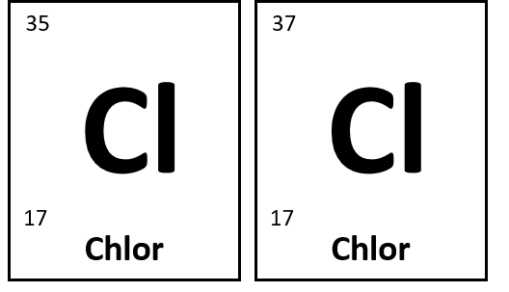
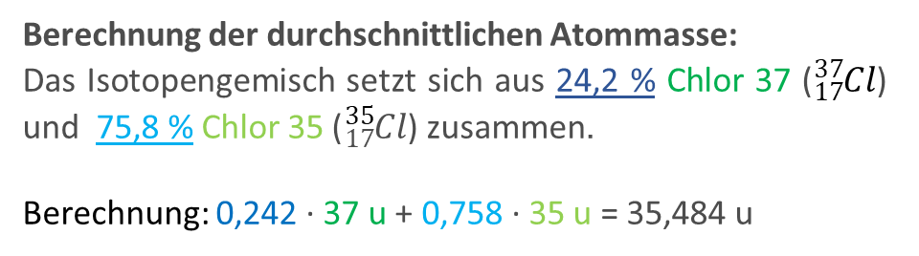
WISSENS
SICHERUNG
Meilenstein 1
In Meilenstein1 hast du folgende Inhalte gelernt:
Isotope eines Elements haben die gleiche Protonenzahl, aber eine unterschiedliche Neutronenzahl.
Die durchschnittliche Atommasse wird mit den prozentualen Anteilen und der Massenzahl berechnet.
Durchschnittliche Atommasse 35,484 u!
Berechnung der durchschnittlichen Atommasse:
Das Isotopengemisch setzt sich aus 24,2 % Chlor 37 (${}_{17}^{37}{Cl}$) und 75,8 % Chlor 35 (${}_{17}^{35}{Cl}$) zusammen.
Berechnung: 0,242 ∙ 37 u + 0,758 ∙ 35 u = 35,484 u

